Slide 1
EXILUS
Abraham Fernández | Gabriel Delgado
Docente: Fabian Alejandro Alvarez Montenegro
Fecha: 15/10/2026
APT4614 Capstone - Sección 005D

Slide 2



Visión General
Sistema Multiplataforma
Gestión Centralizada
Desarrollo en entorno Python y PySide6 para entornos locales.
Administración integral de pacientes, recetas y garantías oftalmológicas.
Transición completa desde análisis estructural hacia programación activa.

Slide 3
Objetivos Cumplidos
1
2
3
Levantamiento ERS
Modelo de Datos
Interfaces UI
Estructura relacional diseñada y normalizada en SQLite.
Requisitos funcionales validados directamente con la consulta.
Diseño gráfico completado en PySide6 para todos los módulos.

Slide 4
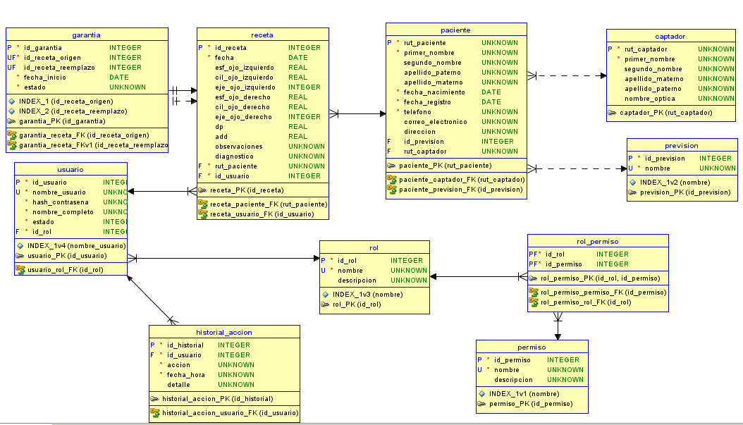
Base de datos

Slide 5
Requisitos funcionales
RF-01 | Autenticación de Empleados
RF-02 | Apartado de Datos de Pacientes
RF-03 | Apartado de Datos de Captadores
RF-04 | Apartado de Recetas Oftalmológicas
RF-05 | Apartado de Recetas con Garantías
RF-06 | Filtrado por Palabras Clave
RF-07 | Ordenamiento por Columnas
RF-08 | Personalización de Celdas
RF-09 | Envío de Recetas por Correo
RF-10 | Panel Principal de Estadísticas
RF-11 | Menú de Navegación

Slide 6
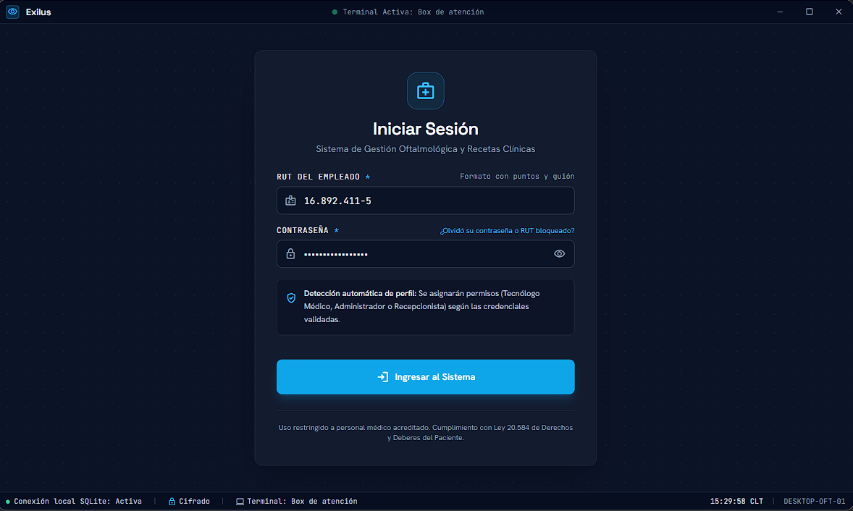
Interfaz Grafica

Slide 7
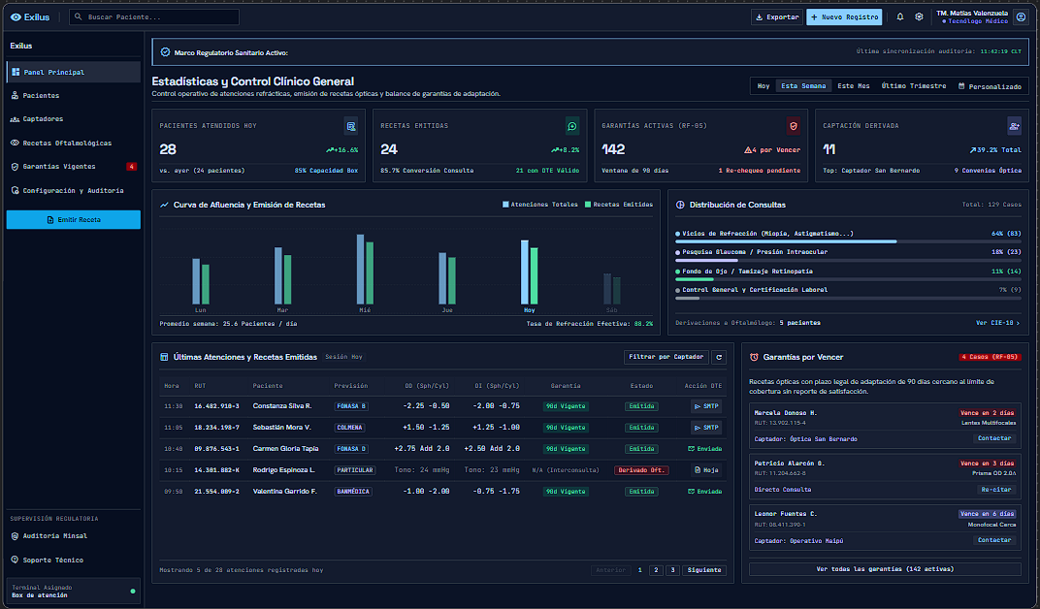
Interfaz Grafica
Pagina Principal

Slide 8
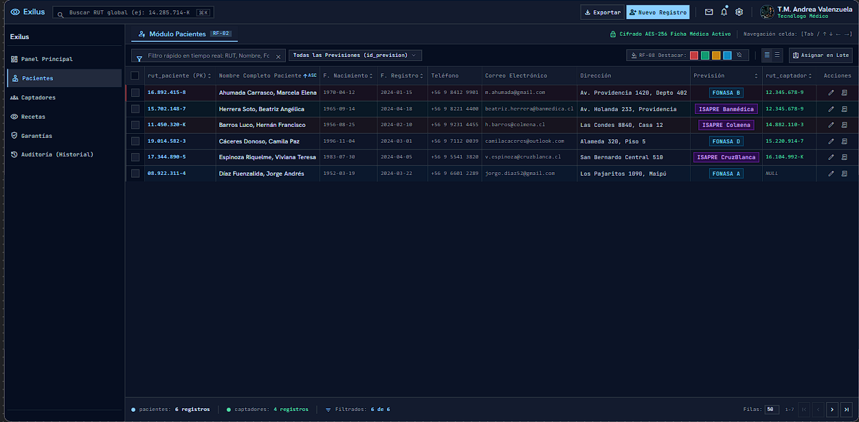
Interfaz Grafica
Pacientes

Slide 9
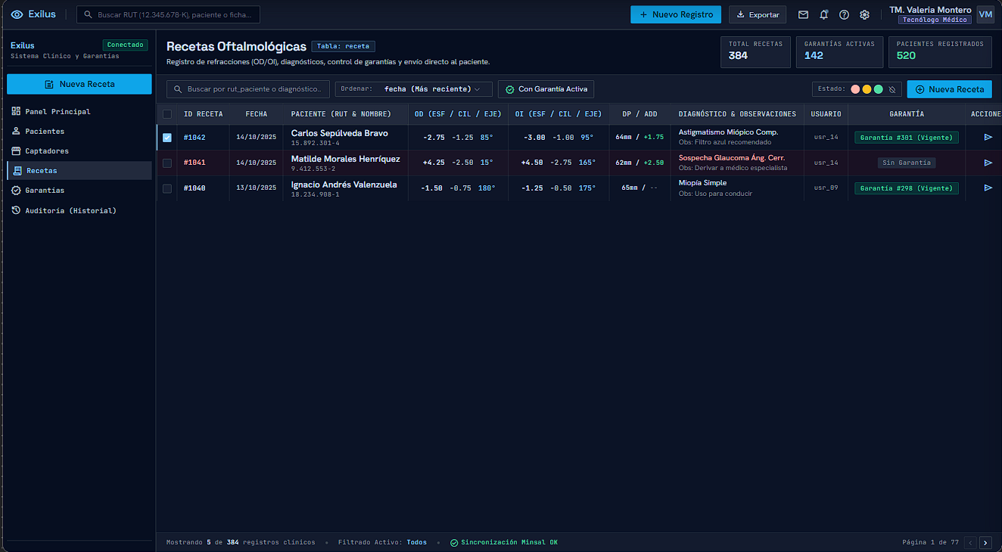
Interfaz Grafica
Recetas

Slide 10
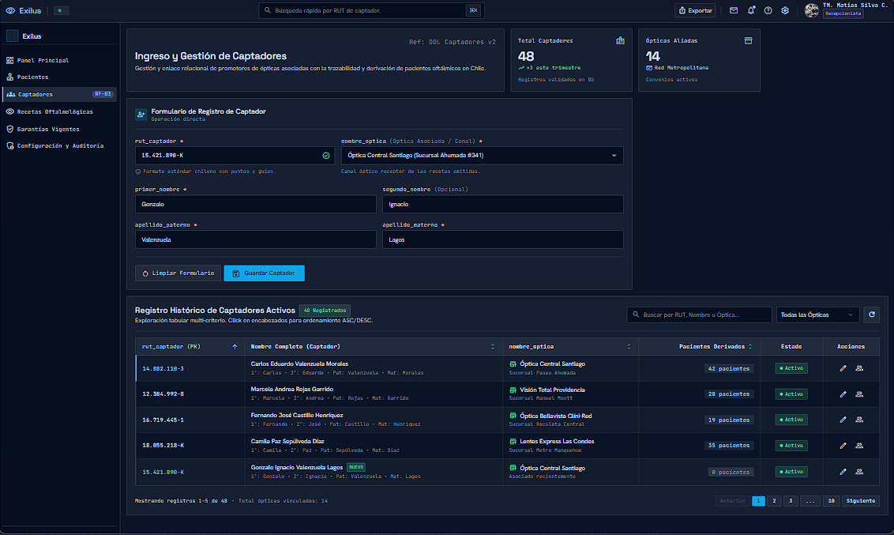
Interfaz Grafica
Captadores

Slide 11
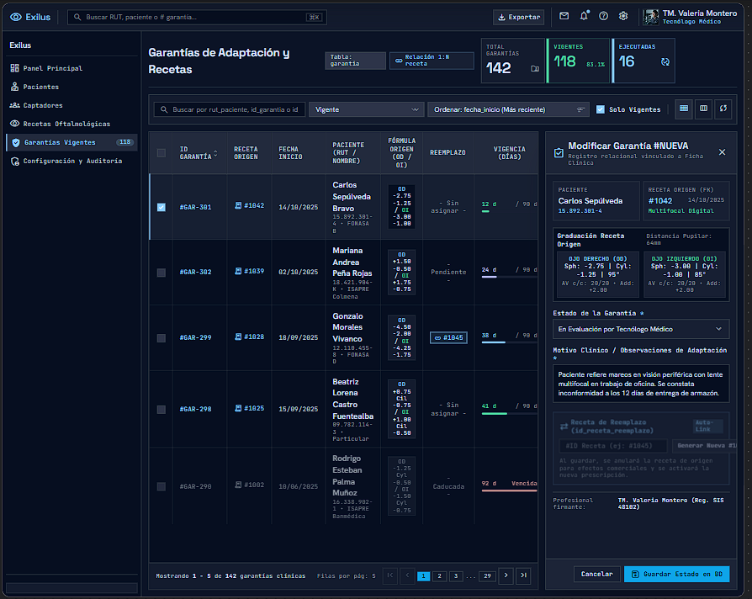
Interfaz Grafica
Garantías

Slide 12
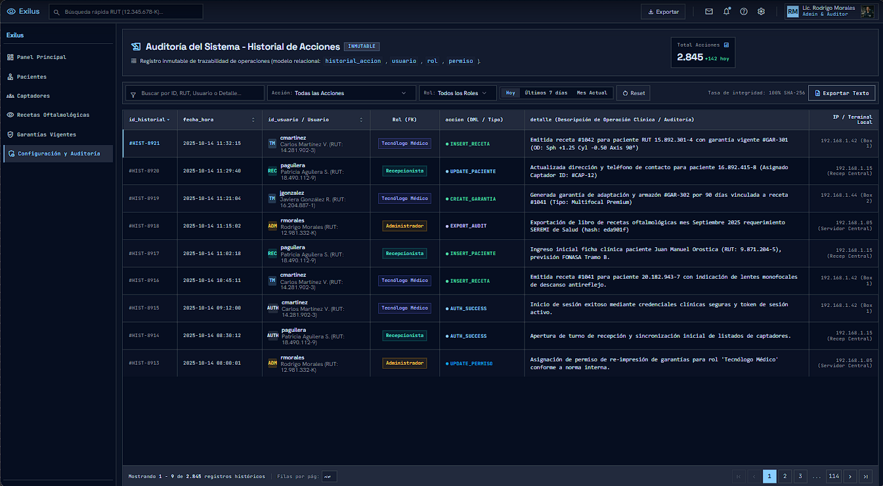
Interfaz Grafica
Historial de acciones

Slide 13



Resguardo de Calidad Disciplinar
Estándar IEEE 830
Normalización Óptima
Usabilidad UX/UI
Requisitos inequívocos y trazables bajo normativas legales vigentes.
Integridad referencial y seguridad de datos clínicos aislados.
Estructura emula hojas de cálculo para aprendizaje mínimo.
ANÁLISIS DE REQUERIMIENTOS
MODELO DE DATOS
DESARROLLO DE SOFTWARE

Slide 14
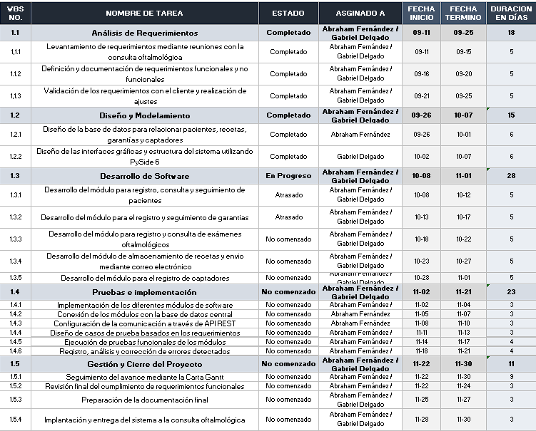
Carta Gantt

Slide 15

Factores de Desarrollo
Plan de Acción
Facilitadores
1. Foco Intensivo
Comunicación efectiva del alcance y roles bien delimitados iniciales.
Dedicación exclusiva al cierre urgente del Módulo de Pacientes.
Dificultadores
2. Desarrollo Paralelo
Curva de aprendizaje técnico en la conexión entre PySide6 y SQLite.
Distribución simultánea: Recetas (Abraham) y Garantías (Gabriel).

